Slide 1
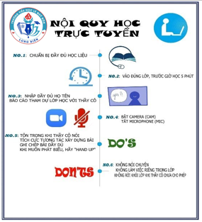

Slide 2

Thứ tư ngày 8 tháng 9 năm 2021
Luyện từ và câu
Ôn về từ chỉ sự vật. So sánh (trang 8)

Slide 3

MỞ ĐẦU:
1.Thế nào là từ chỉ sự vật?
-Từ ngữ chỉ người.
-Từ ngữ chỉ đồ vật.
-Từ ngữ chỉ con vật.
-Từ ngữ chỉ cây cối
2.Lấy VD

Slide 4

KHÁM PHÁ:
Bài 1 : Tìm các từ ngữ chỉ sự vật trong khổ thơ sau:
Tay em đánh răng
Răng trắng hoa nhài.
Tay em chải tóc
Tóc ngời ánh mai.
HUY CẬN
Tay em đánh răng
Răng trắng hoa nhài.
Tay em chải tóc
Tóc ngời ánh mai.

Slide 5

Bài 2: Tìm những sự vật được so sánh với nhau trong các câu thơ, câu văn dưới đây:
Hai bàn tay em
Như hoa đầu cành.
Huy cận
c. Cánh diều như dấu “á”
Ai vừa tung lên trời.
Lương Vĩnh Phúc
b. Mặt biển sáng trong như
tấm thảm khổng lồ bằng ngọc thạch.
Vũ Tú Nam
d. Ơ, cái dấu hỏi
Trông ngộ ngộ ghê,
Như vành tai nhỏ
Hỏi rồi lắng nghe.
Phạm Như Hà

Slide 6

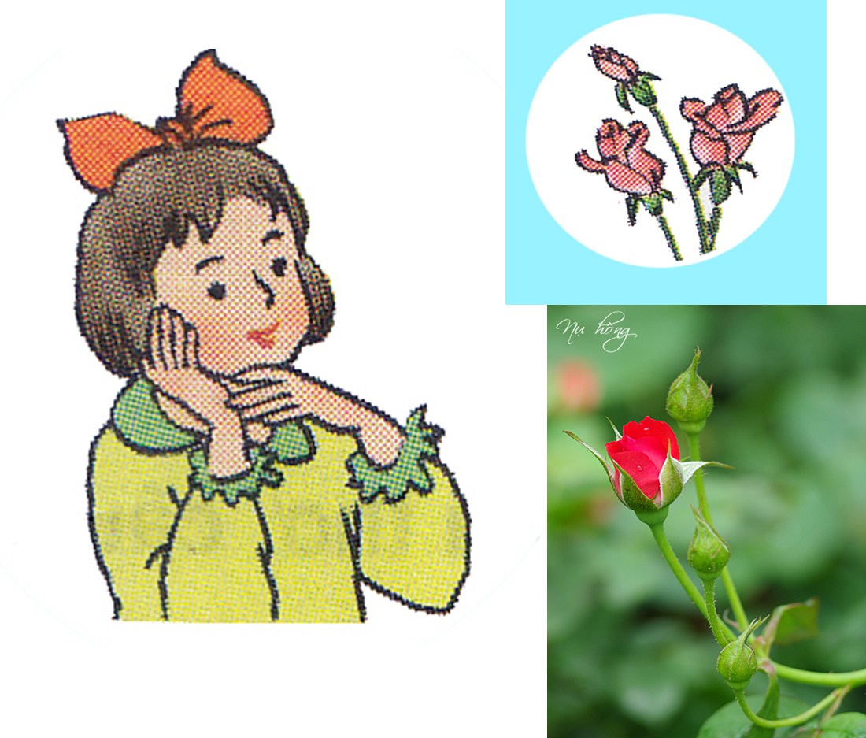
Hai bàn tay em
Như hoa đầu cành.
HUY CẬN

Slide 7


b. Mặt biển sáng trong như tấm thảm khổng lồ bằng ngọc thạch.
VŨ TÚ NAM

Slide 8

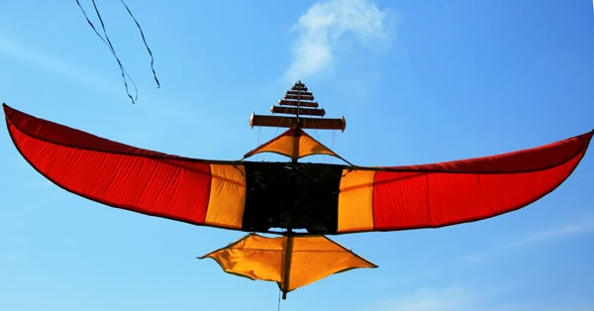
c. Cánh diều như dấu “á”
Ai vừa tung lên trời.
LƯƠNG VĨNH PHÚC
ă

Slide 9
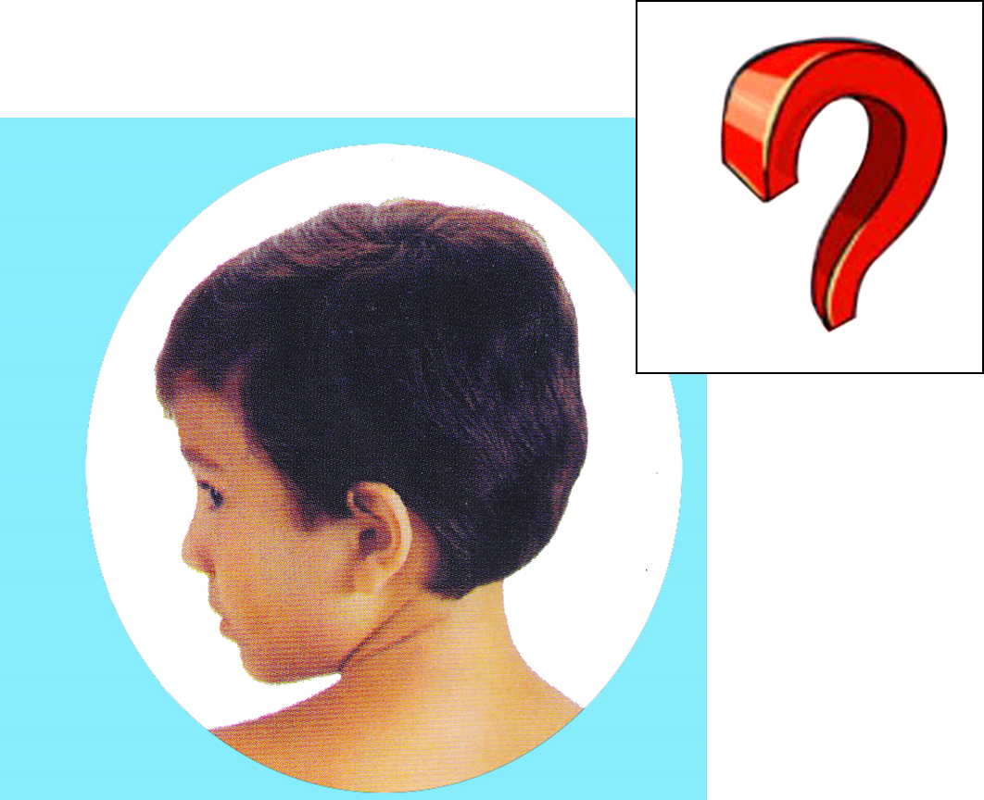
d. Ơ, cái dấu hỏi
Trông ngộ ngộ ghê,
Như vành tai nhỏ
Hỏi rồi lắng nghe.
Phạm Như Hà

Slide 10
a) Hai bàn tay em
Như hoa đầu cành.
HUY CẬN
b) Mặt biển sáng trong như tấm thảm khổng lồ bằng ngọc thạch.
VŨ TÚ NAM
c) Cánh diều như dấu “á”
Ai vừa tung lên trời.
LƯƠNG VĨNH PHÚC
d) Ơ, cái dấu hỏi
Trông ngộ ngộ ghê,
Như vành tai nhỏ
Hỏi rồi lắng nghe.
PHẠM NHƯ HÀ

Slide 11

Bài 3: Trong những hình ảnh so sánh ở bài tập 2, em thích hình ảnh nào? Vì sao?

Slide 12
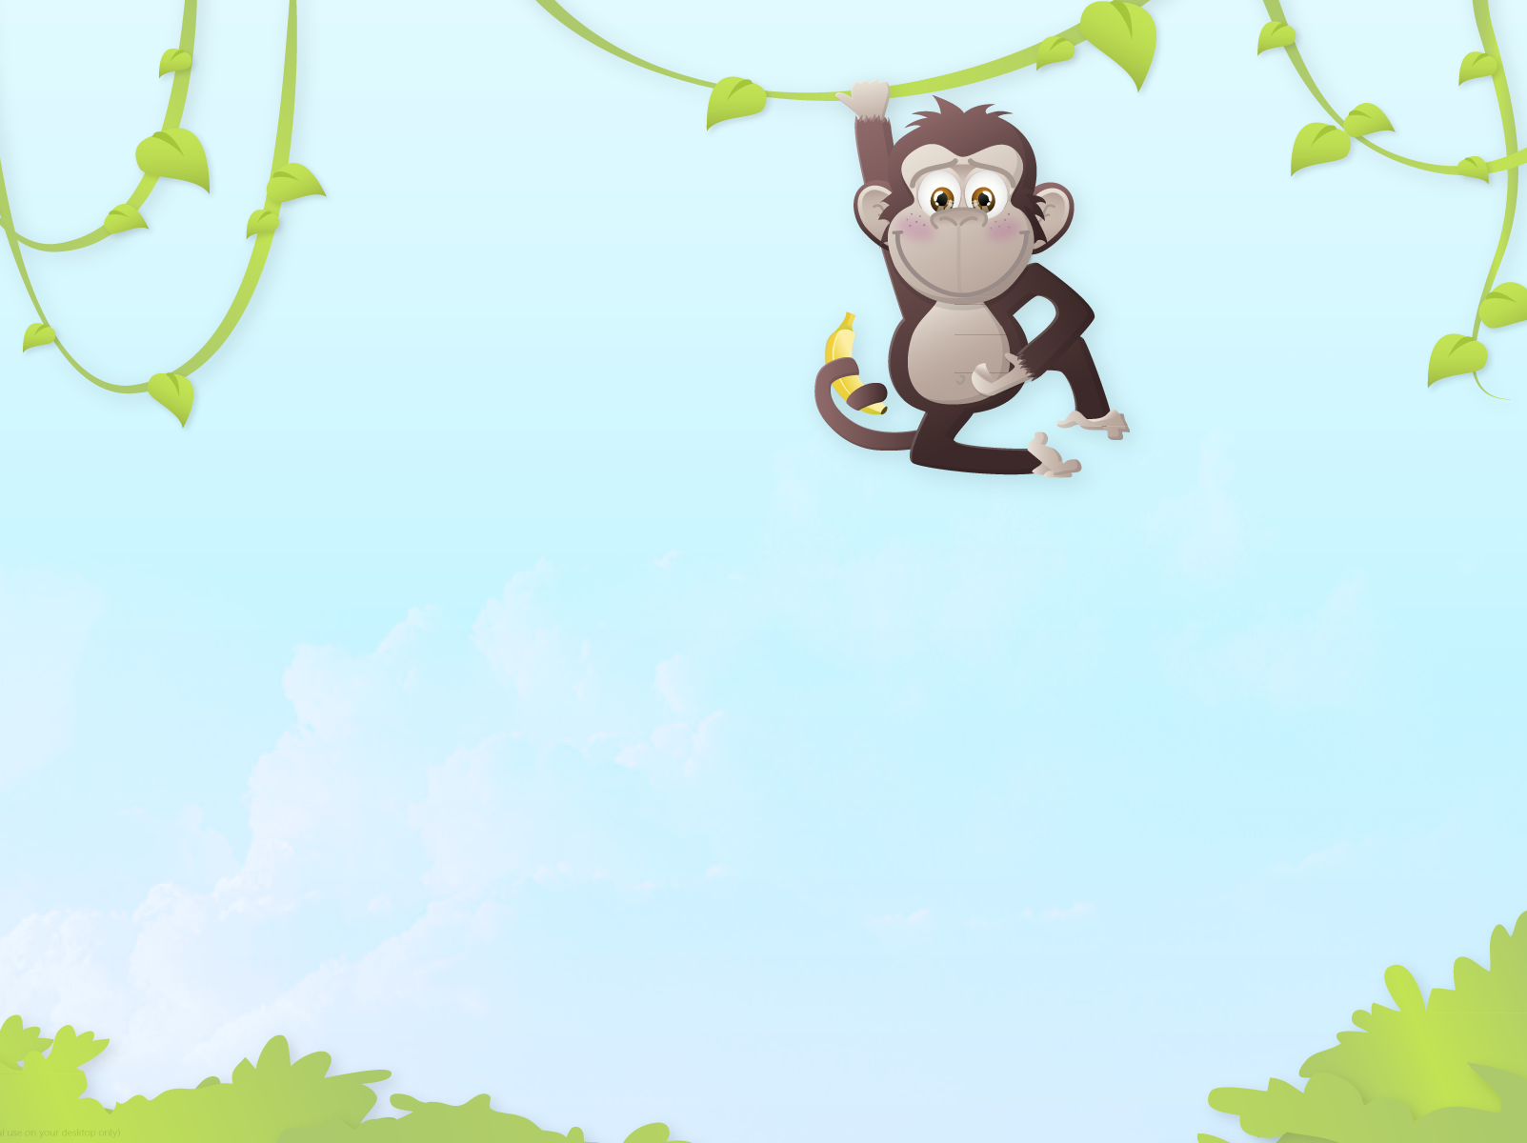
VẬN DỤNG, TRẢI NGHIỆM
Điền tiếp vào chỗ chấm:
-Đen như …
-Đôi mắt chú mèo tròn như …
-Hai cái tai chú mèo như …
-Trắng như …
-Ông mặt trời đỏ rực như …

Slide 13
Điền tiếp vào chỗ chấm:
-Đen như than.
-Đôi mắt chú mèo tròn như hai hòn bi ve.
-Hai cái tai chú mèo như hình tam giác.
-Trắng như bông.
-Ông mặt trời đỏ rực như đốm lửa.

Slide 14

Tiết học kết thúc rồi!
CHÀO TẠM BỆT
CÁC CON

